Slide 1


预备知识

Slide 2
存储系统概述

Slide 3
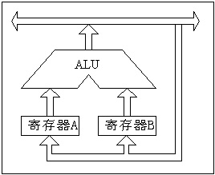
计算机系统的硬件组成
4.运算器
运算器是对信息进行处理和运算的部件，经常进行的运算是算术运算和逻辑运算，因此运算器的核心是算术逻辑运算部件ALU。运算器中有若干个寄存器（如累加寄存器、暂存器等）。

Slide 4
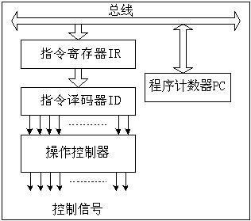
计算机系统的硬件组成
5.控制器
控制器是整个计算机的指挥中心。
控制器中主要包括时序控制信号形成部件和一些专用的寄存器。

Slide 5
计算机系统的硬件组成
6 计算机的总线结构
将各大基本部件，按某种方式连接起来就构成了计算机的硬件系统。
目前许多计算机（主要指小、微型计算机）的各大基本部件之间是用总线（Bus）连接起来的。
总线是一组能为多个部件服务的公共信息传送线路，它能分时地发送与接收各部件的信息。

Slide 6
总线结构
单总线结构

Slide 7
总线结构
多总线结构
三总线结构

Slide 8
题目：效率分析

Slide 9
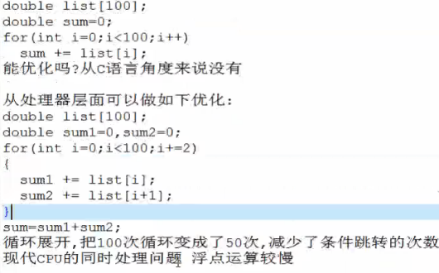
题目：优化代码
全局变量、局部变量、对内存优化：
1.越是频繁访问的内存区域，都被放到cache里面，起到优化的作用。
2.计算机中最常使用的数据区是栈。
3.不要定义巨大的数组。

Slide 10
模拟和数字部分
计算机组成原理部分
识别原理图

Slide 11
原理图绘制软件
Protel99 se
Protel dxp
power logic
Cadence
PowerPCB
PADS logic
…….
Notes:
ARM公司的英文全称为Advanced RISC Machines，直译可以叫先进RISC机器公司，成立于1990年。
ARM公司有个非常大的特点，就是ARM公司是一个内核设计公司，是知识产权供应商，它本身既不生产具体的芯片，也不销售芯片，而是通过转让设计许可赚钱。也就是说ARM公司将它们设计的各种内核授权给全球各大半导体公司，再由半导体公司根据自己公司的产品定位，在内核的外围添加各种设计形成芯片产品。这一类以ARM为内核的芯片统称为ARM芯片。（所以说大家不要以为ARM芯片就是ARM公司生产的芯片，实际上它是由ARM公司提供内核，各半导体公司生产出来的芯片。）
经过10多年的发展，ARM公司现在已经成为业界领先的IP供应商，基于ARM内核的芯片在32位嵌入式RISC处理器领域的市场占有率接近80%。我们可能会有个疑问，为什么ARM内核会受到这么多大的半导体产商的追捧？
这是因为ARM处理器具有高性能、低功耗、低成本的显著特点，特别适合对功耗敏感的嵌入式产品。

Slide 12
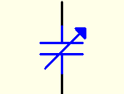
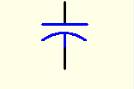
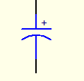
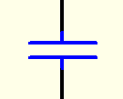
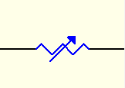
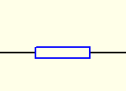
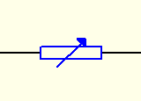
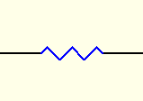
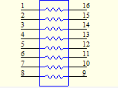
原理图封装
电容：
电阻：

Slide 13
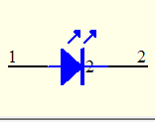
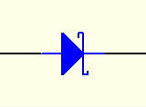
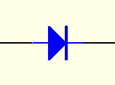
二极管：

Slide 14
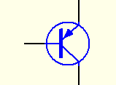
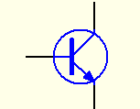
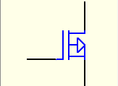
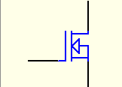
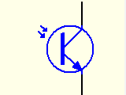
三极管：

Slide 15
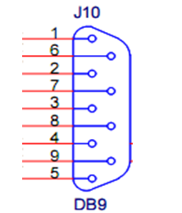
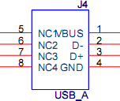
DB9串口：
USB :

Slide 16
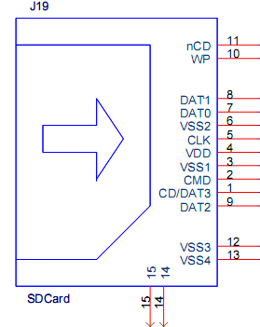
USB OTG:
SD CARD:

Slide 17
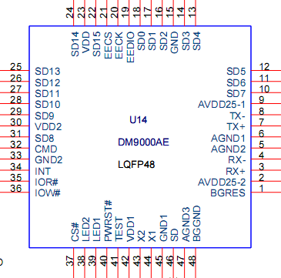
DM9000：

Slide 18
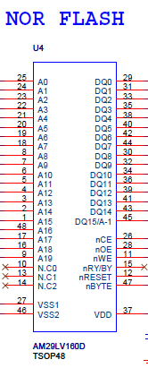
NOR FLASH:

Slide 19
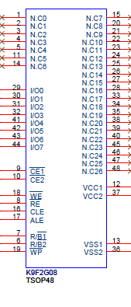
NAND FLASH:

Slide 20
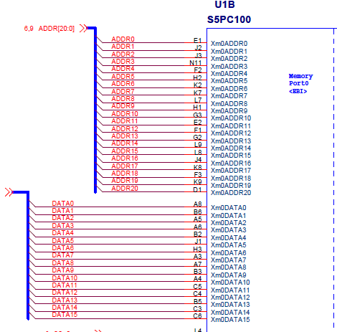
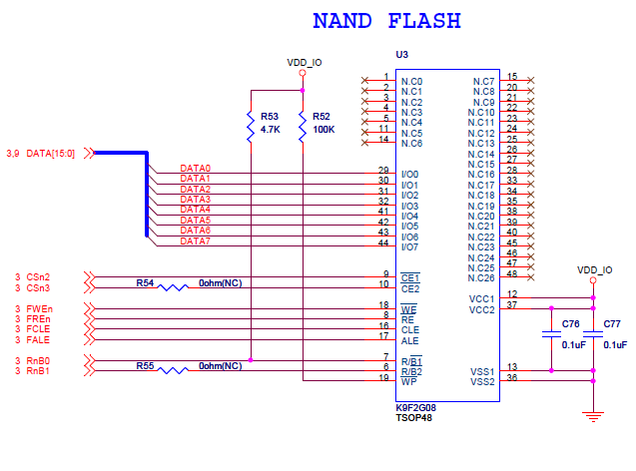

Slide 21
ARM体系结构

Slide 22
ARM公司简介
编程模型
指令集
系统设计

Slide 23
Any questions?

